Slide 1
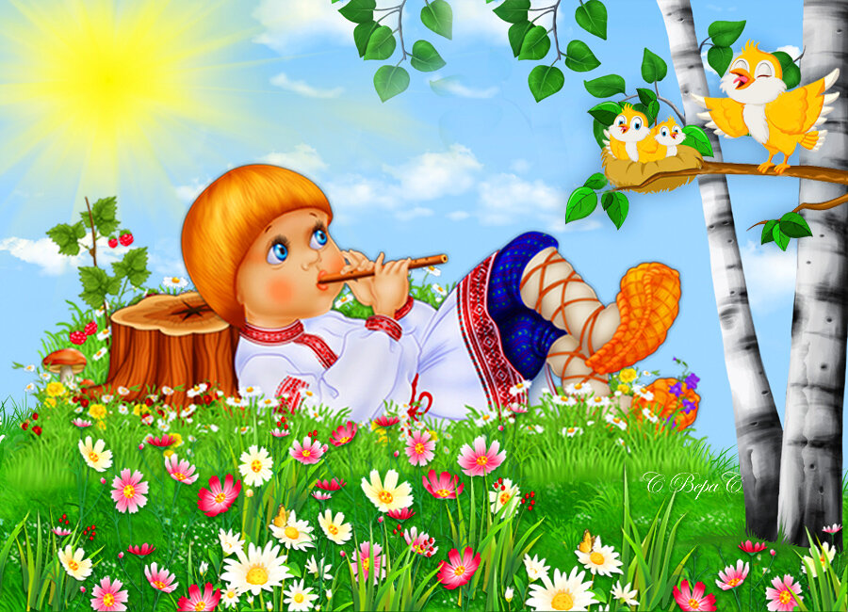
Использование русского народного фольклора в первой младшей группе «Птенчики»
Воспитатель: Горленко Вера Николаевна

Slide 2
Мудрость предков- зеркало для потомков. Константин Дмитриевич Ушинский

Slide 34
Предметно-развивающая среда первой младшей группы группы

Slide 35
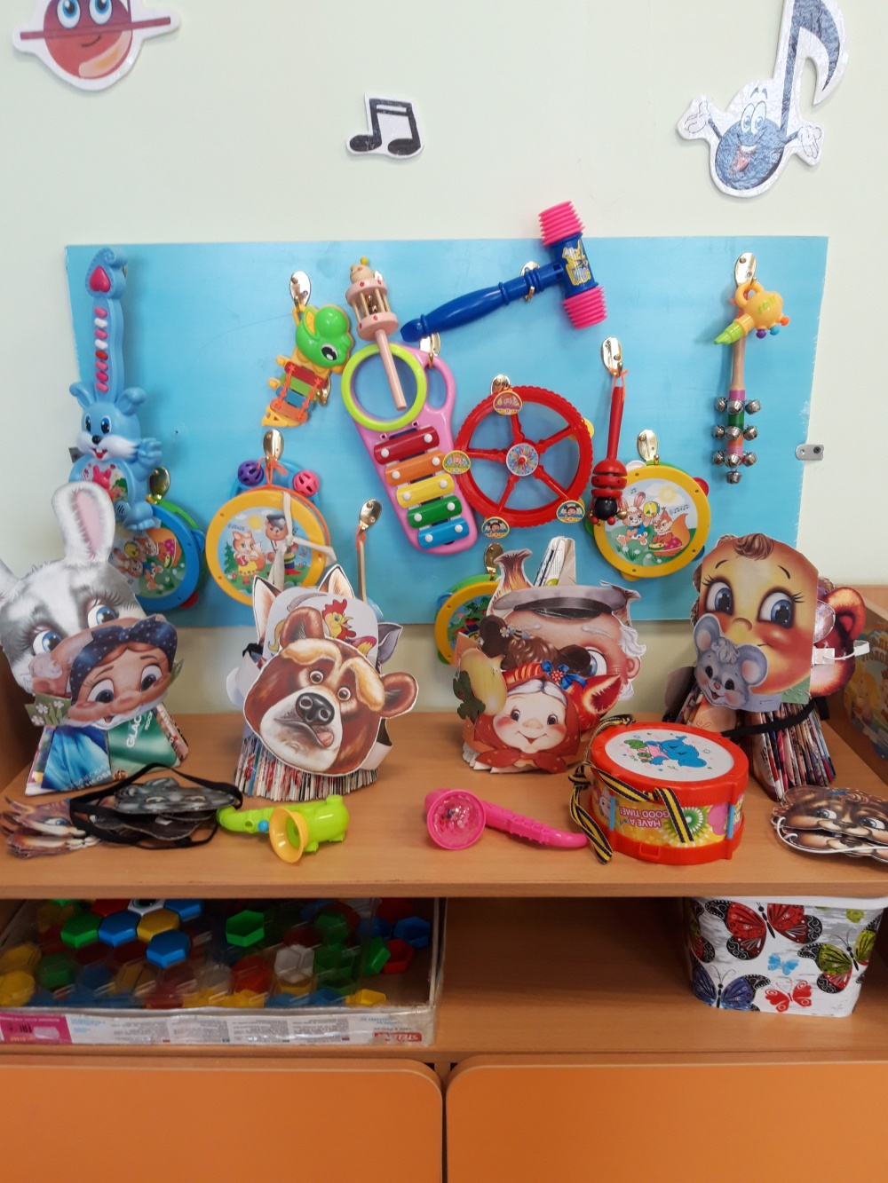
Музыкально-театральный центр

Slide 36
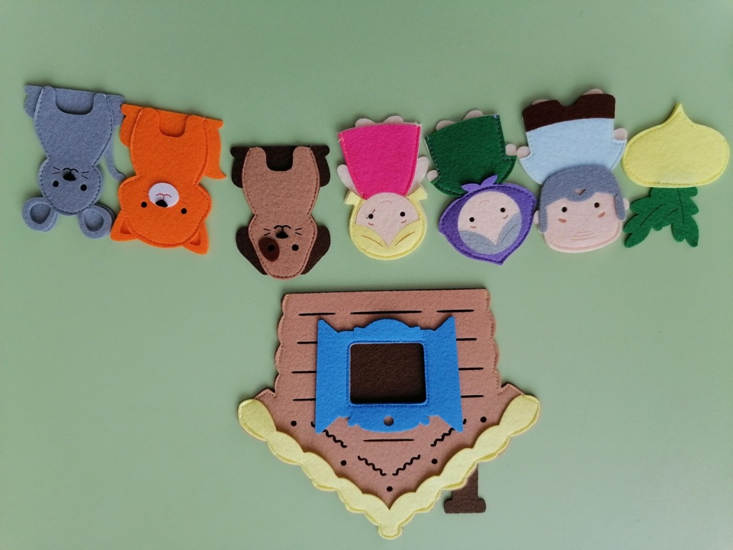
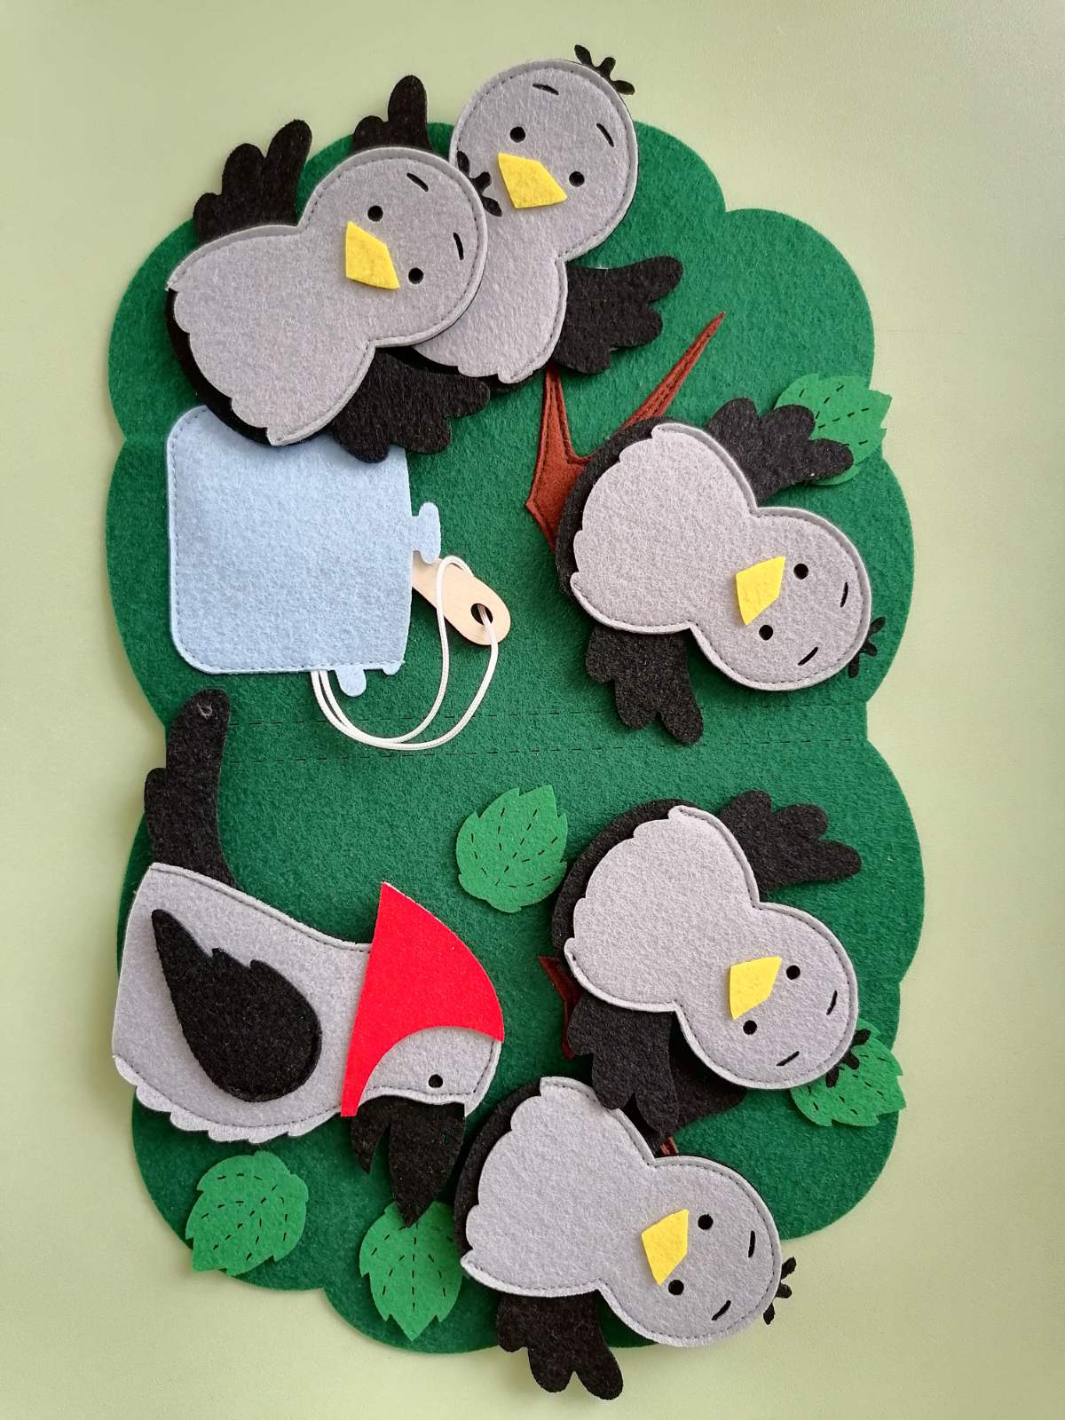
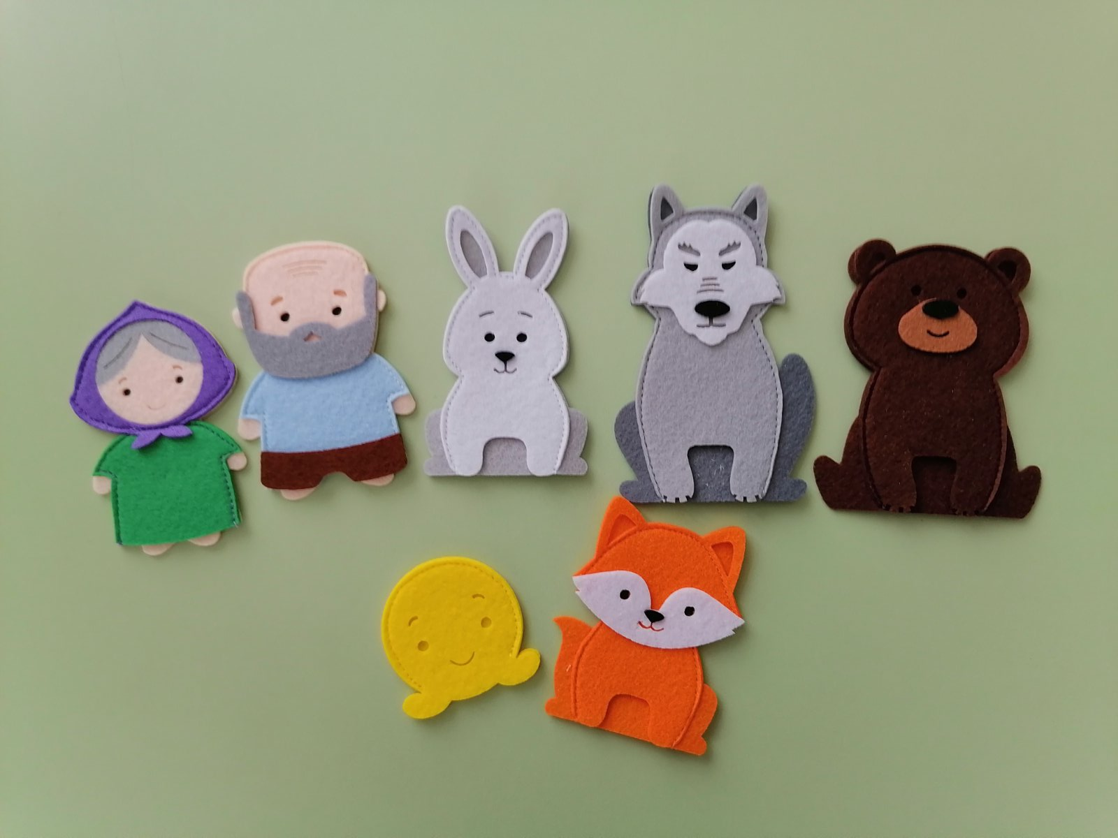
Театральный центр

Slide 37
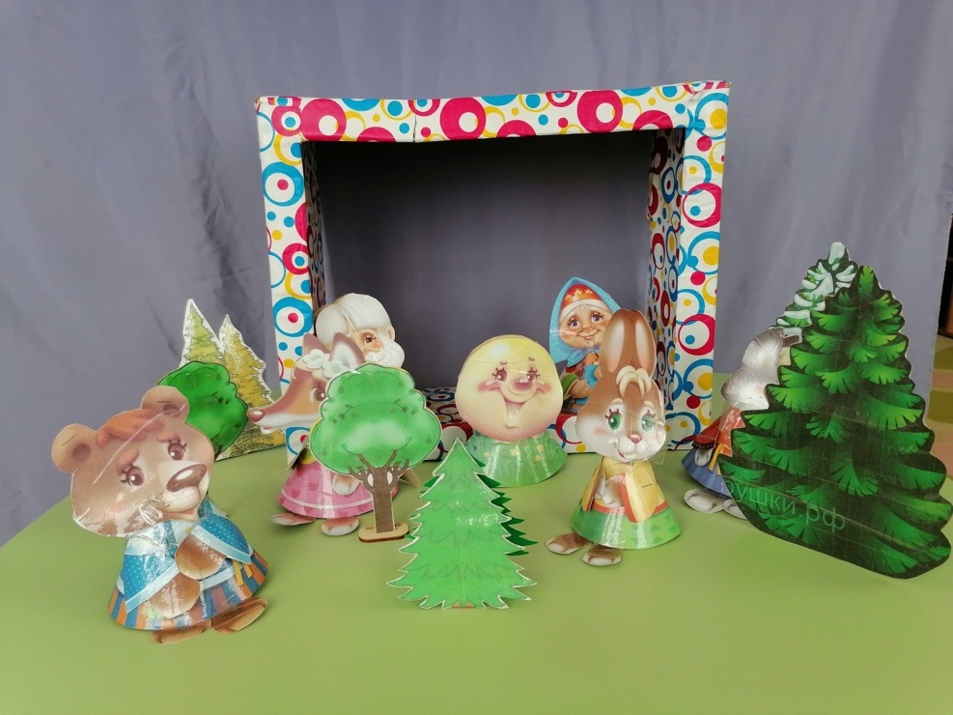
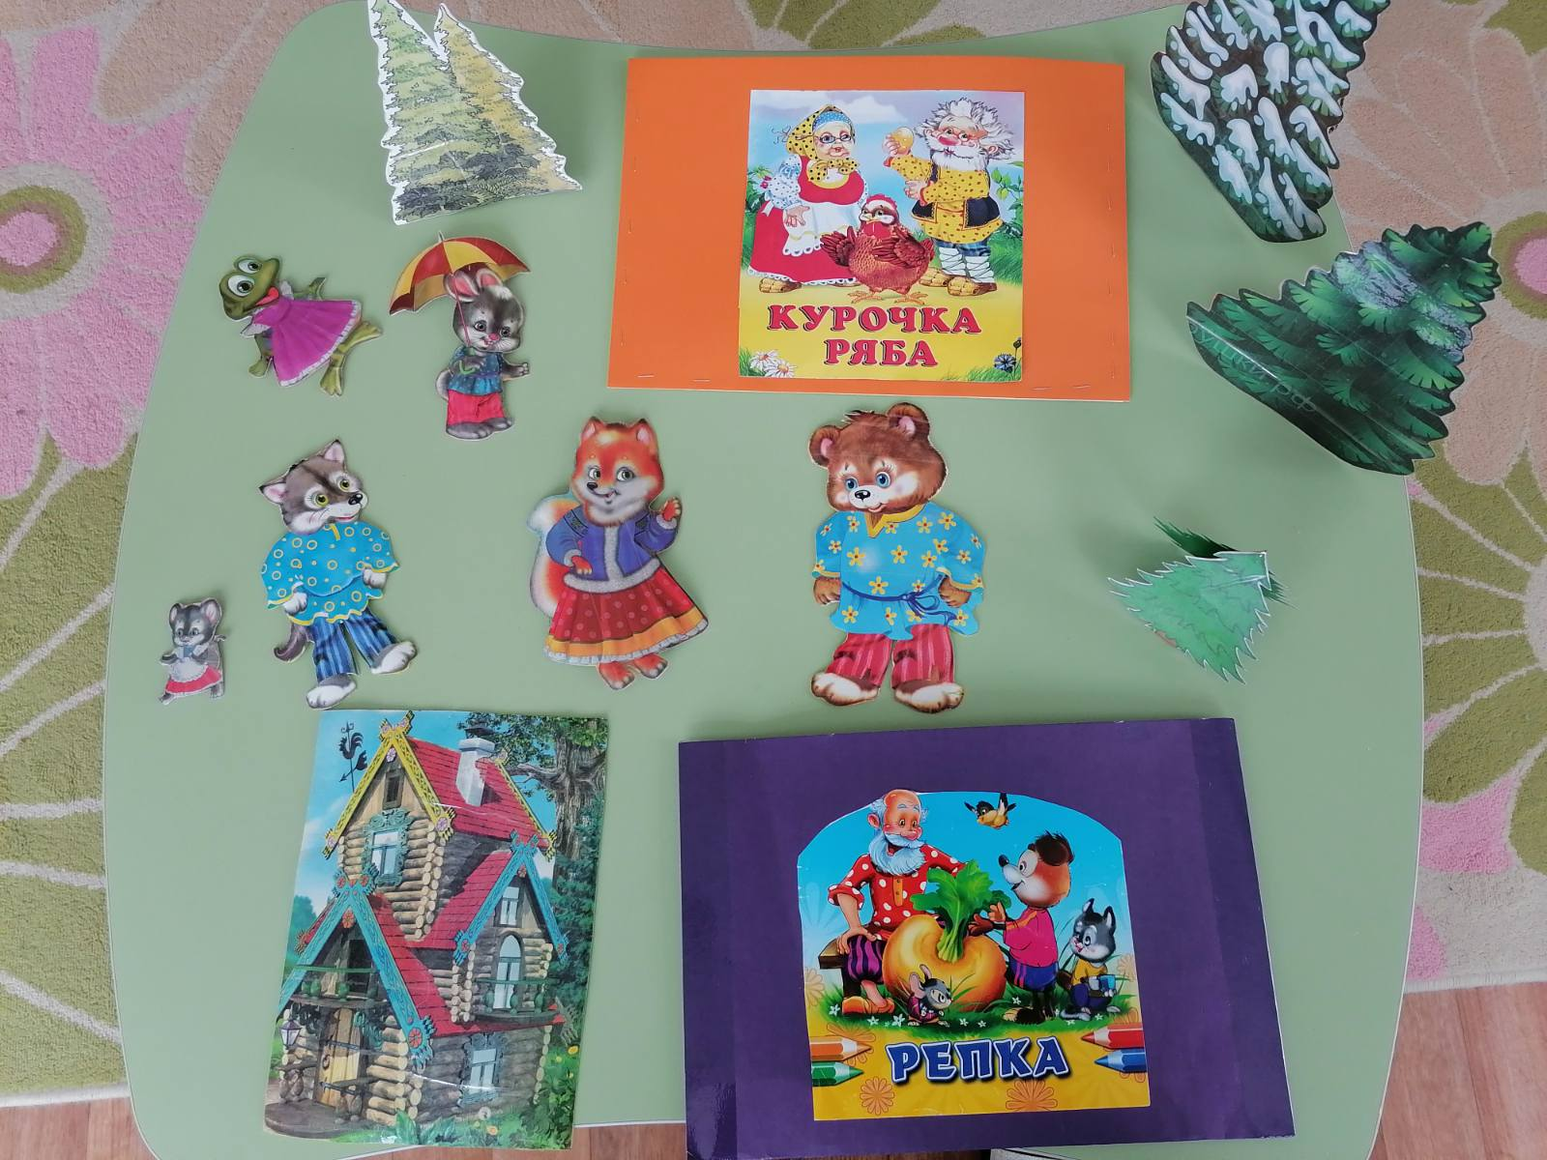
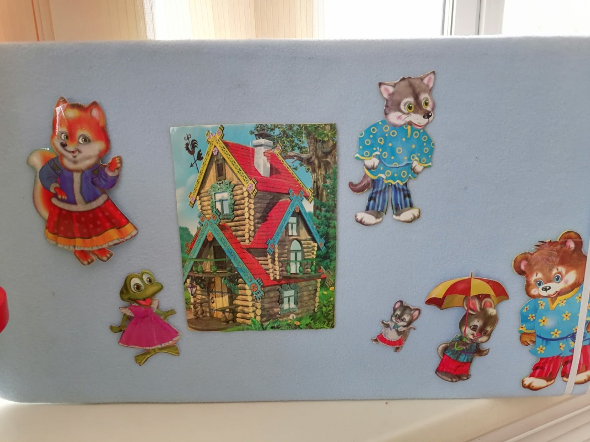

Slide 38
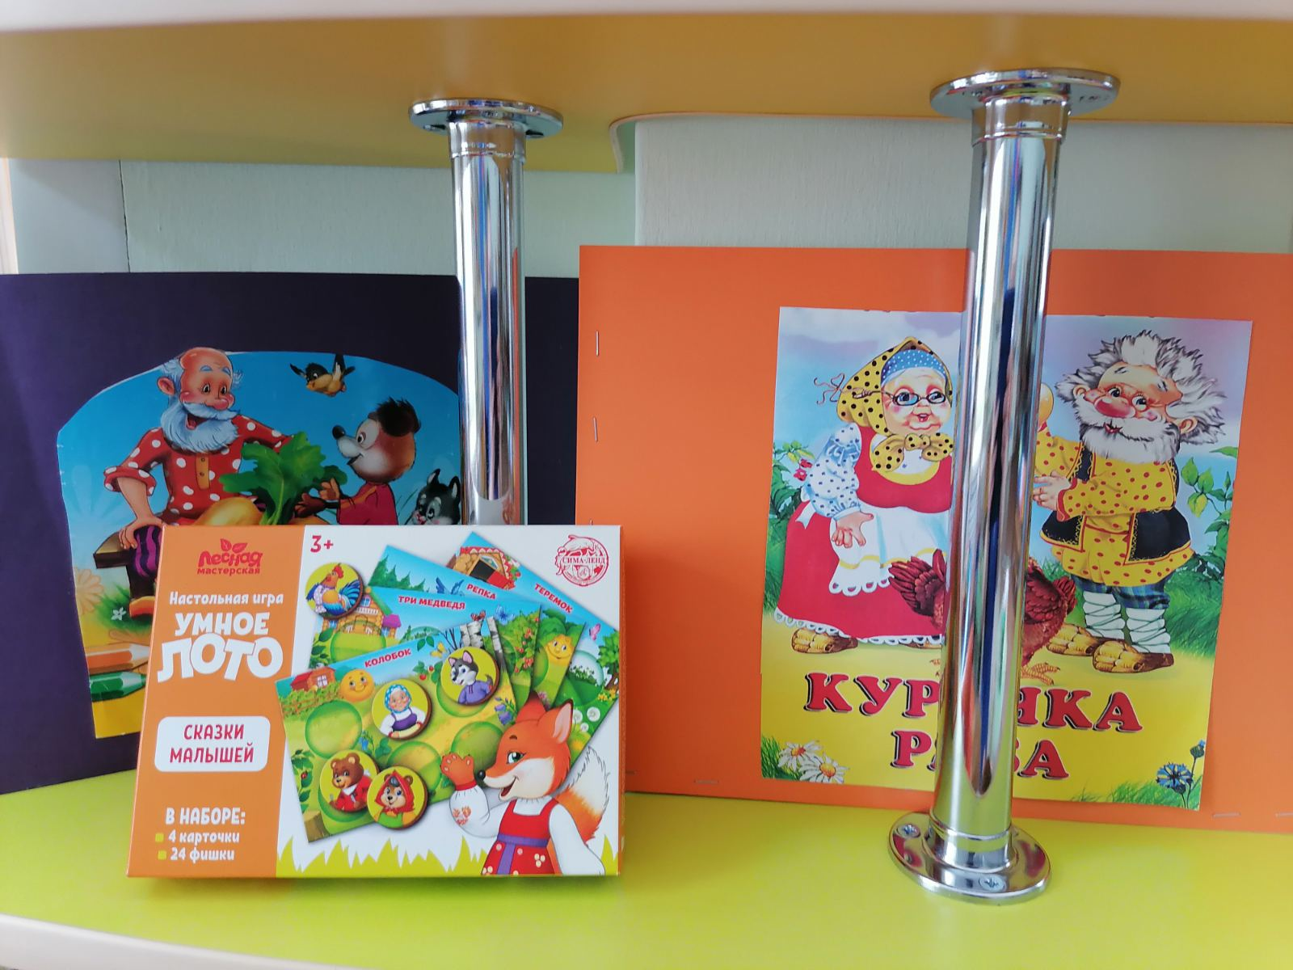
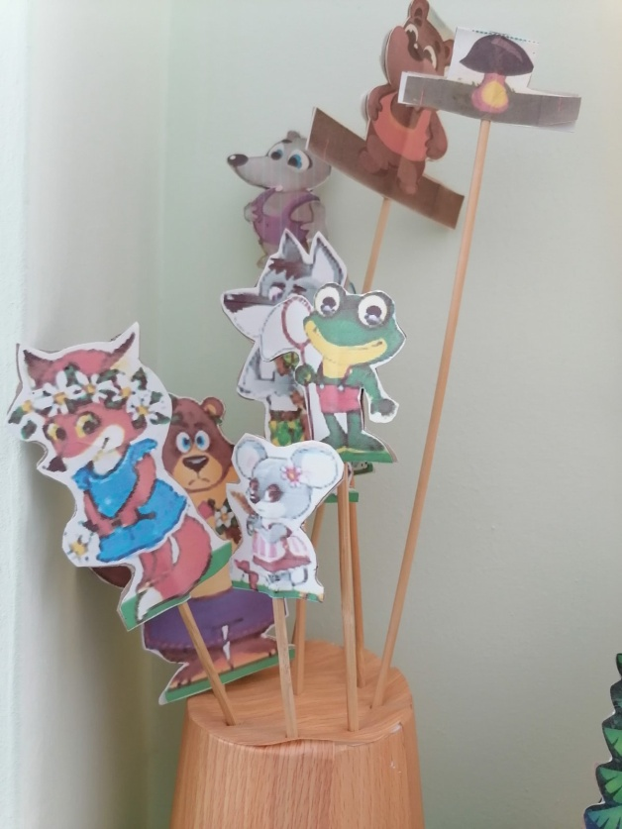
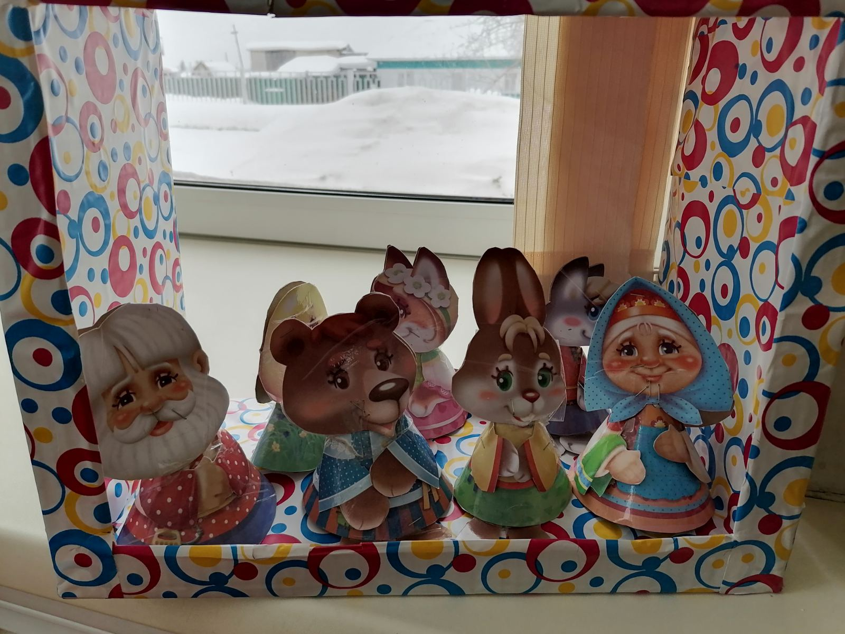

Slide 39
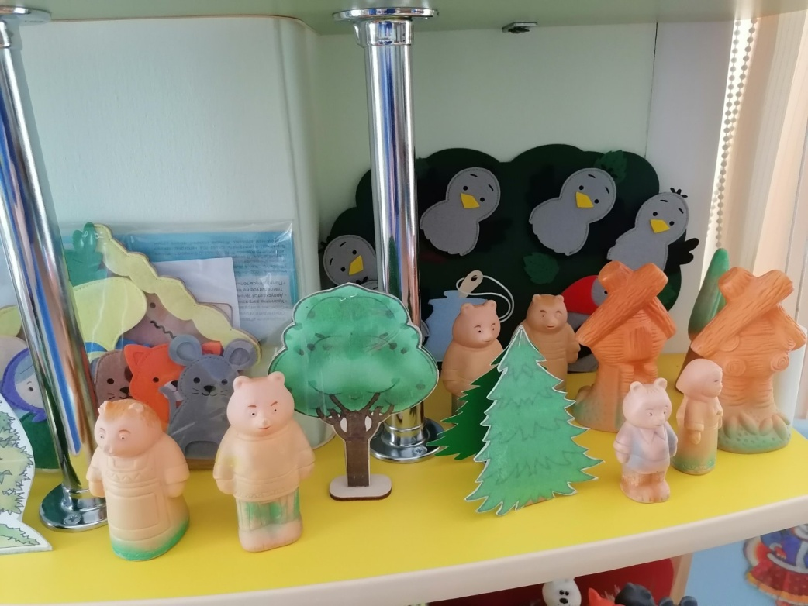
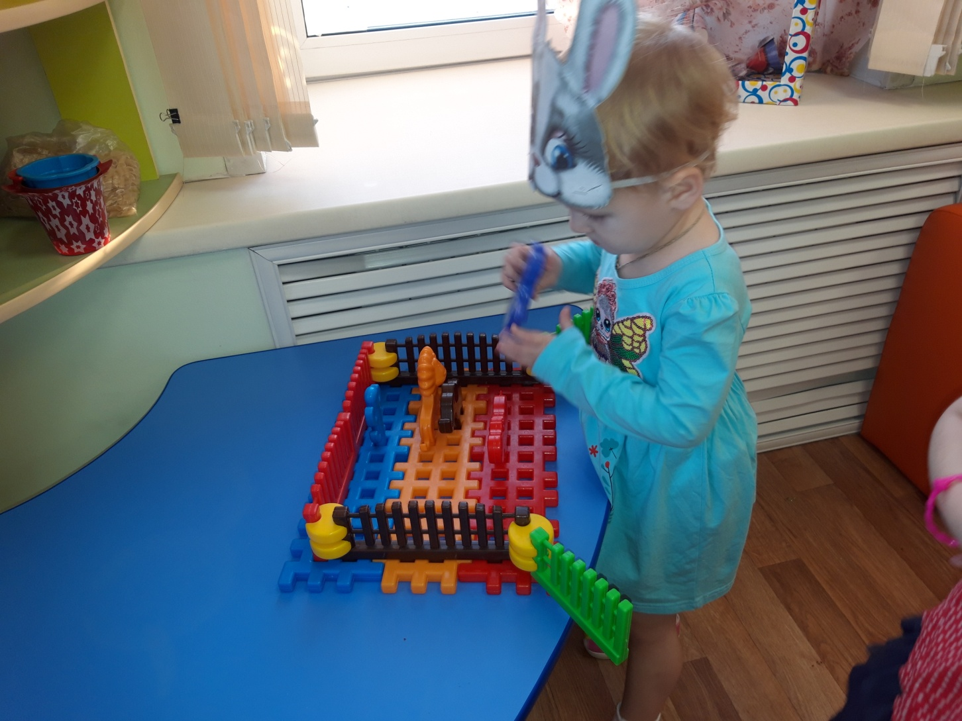

Slide 40
Благодарю за внимание!
Всем творческих успехов!

